Slide 1
Викторина по русскому языку
Гейде Лидия Николаевна
учитель начальных классов
МБОУ СОШ № 156
г. Новосибирска

Slide 2
1.Чем кончается день и ночь?
2. Что стоит посередине земли?
3.Чем кончается лето и начинается осень?
4. Что находится в начале книги?
5. Что мы слышим в начале урока?
6.Что в человеке есть одно, а у вороны вдвое, в лисе не встретиться оно, а в огороде втрое?

Slide 3
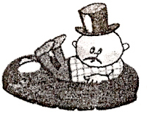
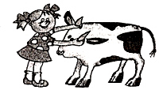
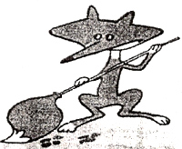
Как курица лапой
Сесть в лужу
Брать быка за рога
Заметать следы

Slide 4
Его корень в слове “писать”, приставка в слове “рассказать”, суффикс в слове “книжка”, окончание в слове “вода”.
Расписка
Его корень в слове “вязать”, приставка в слове “замолчать”, суффикс в слове “сказка”, окончание в слове “рыба”.
Завязка
Его корень в слове “снежинка”, приставка в слове “подъехал”, суффикс в слове “лесник”, окончание в слове “ученик”.
Подснежник
Его корень в слове “молодой”, суффикс в слове “косцы”, окончание в слове “травы”.
Молодцы

Slide 5
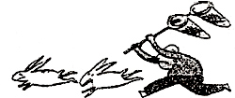
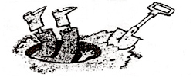
За двумя зайцами погонишься, ни одного не поймаешь.
Не рой яму другому, сам в неё попадёшь.

Slide 6
К какой части речи относятся
выделенные слова?
Посадила мама в печь пироги с капустой печь.
Снежное покрывало покрывало всё поле.
Ведро дало течь, и вода стала течь.
Со стекла стекла вода.

Slide 7
Чес_ный, ужас_ный, радос_ный, опас_ность, совмес_ный, счас_ливый, поз_ний, искус_ный, гиган_ский, уча_ствовать, аген_ство, здра_ствуй.

Slide 8
ТрескаЛи сахар у крана Три молодых таракана. Глазели на вид из окошка… Хорошая вышла кормёжка!
И случилось вдруг так: Самый левый прусак, Услыхав крики: “Брысь!” Взвился к проводу ввысь.
И легко брат, что в центре, как бес Сквозь стекло – просто ужас! – пролез! Ну а правый – совсем караул: С крана ловко за шкаф сиганул

